Slide 1
«Волшебный мир звуков и слов»
Опыт работы воспитателя МБДОУ №22 «Золотая рыбка»
Севрюковой Натальи Вячеславовны

Slide 2
Тема: «Использование интерактивных технологий в формировании грамотной речи у дошкольников»
«Есть все фактические и теоретические основания утверждать, что не только интеллектуальное развитие ребенка, но и формирование его характера, эмоций и личности в целом находится в непосредственной зависимости от речи».
Л.С.Выготский

Slide 3
Проблема:
Работая с детьми старшей группы, я столкнулась с тем, что у многих из них плохо развита связная речь, они с трудом рассказывают о событиях своей жизни, не могут пересказать литературные произведения.

Slide 4
Актуальность:
Язык и речь традиционно рассматривались в психологии, философии и педагогике как “узел”, в котором сходятся различные линии психического развития — мышление, воображение, память, эмоции. Являясь важнейшим средством человеческого общения, познания действительности, язык служит основным каналом приобщения к ценностям духовной культуры от поколения к поколению, а также необходимым условием воспитания и обучения. Развитие устной монологической речи в дошкольном детстве закладывает основы успешного обучения в школе.

Slide 5
Цель:
Усвоение ребенком разговорного языка. Становление и развитие всех сторон речи — фонетической, лексической, грамматической.

Slide 6
Задачи:
Развивающие: развивать образность и выразительность речи, диалогическую и монологическую речь
Воспитательные: воспитывать культуру общения, способствовать овладению коммуникативными умениями
Обучающие: обучить нормам и правилам родного языка, сформировать связную речь, обогатить словарь детей

Slide 7
На занятиях по развитию речи использую нетрадиционные методы и приемы
Метод наглядного моделирования
Логоритмика
Метод психокоррекции

Slide 8
Наглядное моделирование - это воспроизведение существенных свойств изучаемого объекта, создание его заместителя и работа с ним.

Slide 9
При развитии навыков наглядного моделирования решаются следующие дидактические задачи:
развитие умения дешифровки модели
знакомство с графическим способом представления информации
формирование навыка самостоятельного моделирования

Slide 10
Логоритмика – это система двигательных упражнений, в которых различные движения сочетаются с произнесением специального речевого материала

Slide 11
В результате логоритмических занятий реализуются следующие задачи:
Уточнение артикуляции
Развитие фонематического восприятия
Расширение лексического запаса
Развитие слухового внимания и двигательной памяти
Совершенствование общей и мелкой моторики
Выработка четких координированных движений во взаимосвязи с речью
Развитие творческой фантазии и воображения

Slide 12
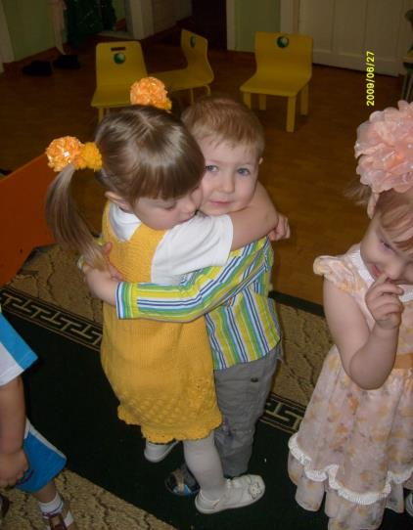
Практика показывает, что регулярные занятия логоритмикой способствуют нормализации речи ребенка, формируют положительный эмоциональный настрой, учит общению со сверстниками и многое другое.

Slide 13
Одним из приемов, используемых на занятиях по развитию речи, является использование психоэмоциональной коррекции (психогимнастики, группового творчества, драматизаци)

Slide 14
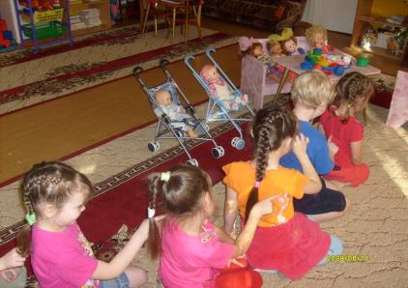
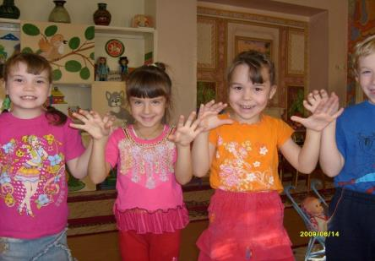
Введение психогимнастики и элементов релаксации в занятия по развитию речи является очень важным моментом. Дети становятся более открытыми, начинают активнее общаться со сверстниками и взрослыми, у них изживаются многие невротические проявления (страхи, агрессия, различного рода опасения, неуверенность)

Slide 15
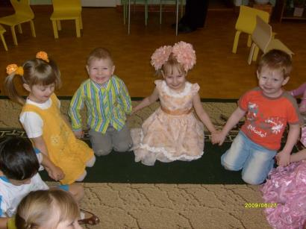
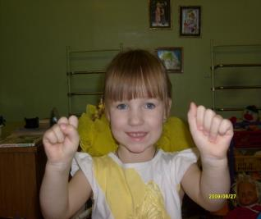
Результатом своей работы с детьми считаю высокую познавательную активность детей, усвоение программного содержания на занятиях, повышение результативности образовательного процесса

Slide 16
Используемая литература:
Веракса Н. Е., Комарова Т. С., Васильева М. А. От рождения до школы. Основная общеобразовательная программа дошкольного образования.- Мозаика-Синтез 2010г. Ушакова О.С. Занятия по развитию речи в детском саду. Москва, 2001г. Волчкова В.Н., Степанова Н.В. Коспекты занятий в старшей группе детского сада. Развитие речи. – Воронеж, 2008г. Арушанова А.Г. Речь и речевое общение детей. Формирование грамматического строя речи.- Москва, 2004г. Севостьянова Е.О. Хочу все знать. Развитие интеллекта детей5-7 лет. – Москва, 2005г. Репина З.А., Буйко В.И. Уроки логопедии. – Екатиренбург,2001г. Чистякова М.И. Психогимнастика.- Москва, 1990г.
Гербова В.В. Книга для чтения в детском саду и дома: 5-7 лет: Пособие для воспитателей детского сада и родителей.- Москва, Издательство Оникс, 2008г.
Картушина М.Ю. Логоритмика для малышей. Сценарии занятий с детьми 3-4 лет. – Москва, 2005г.

